Slide 1
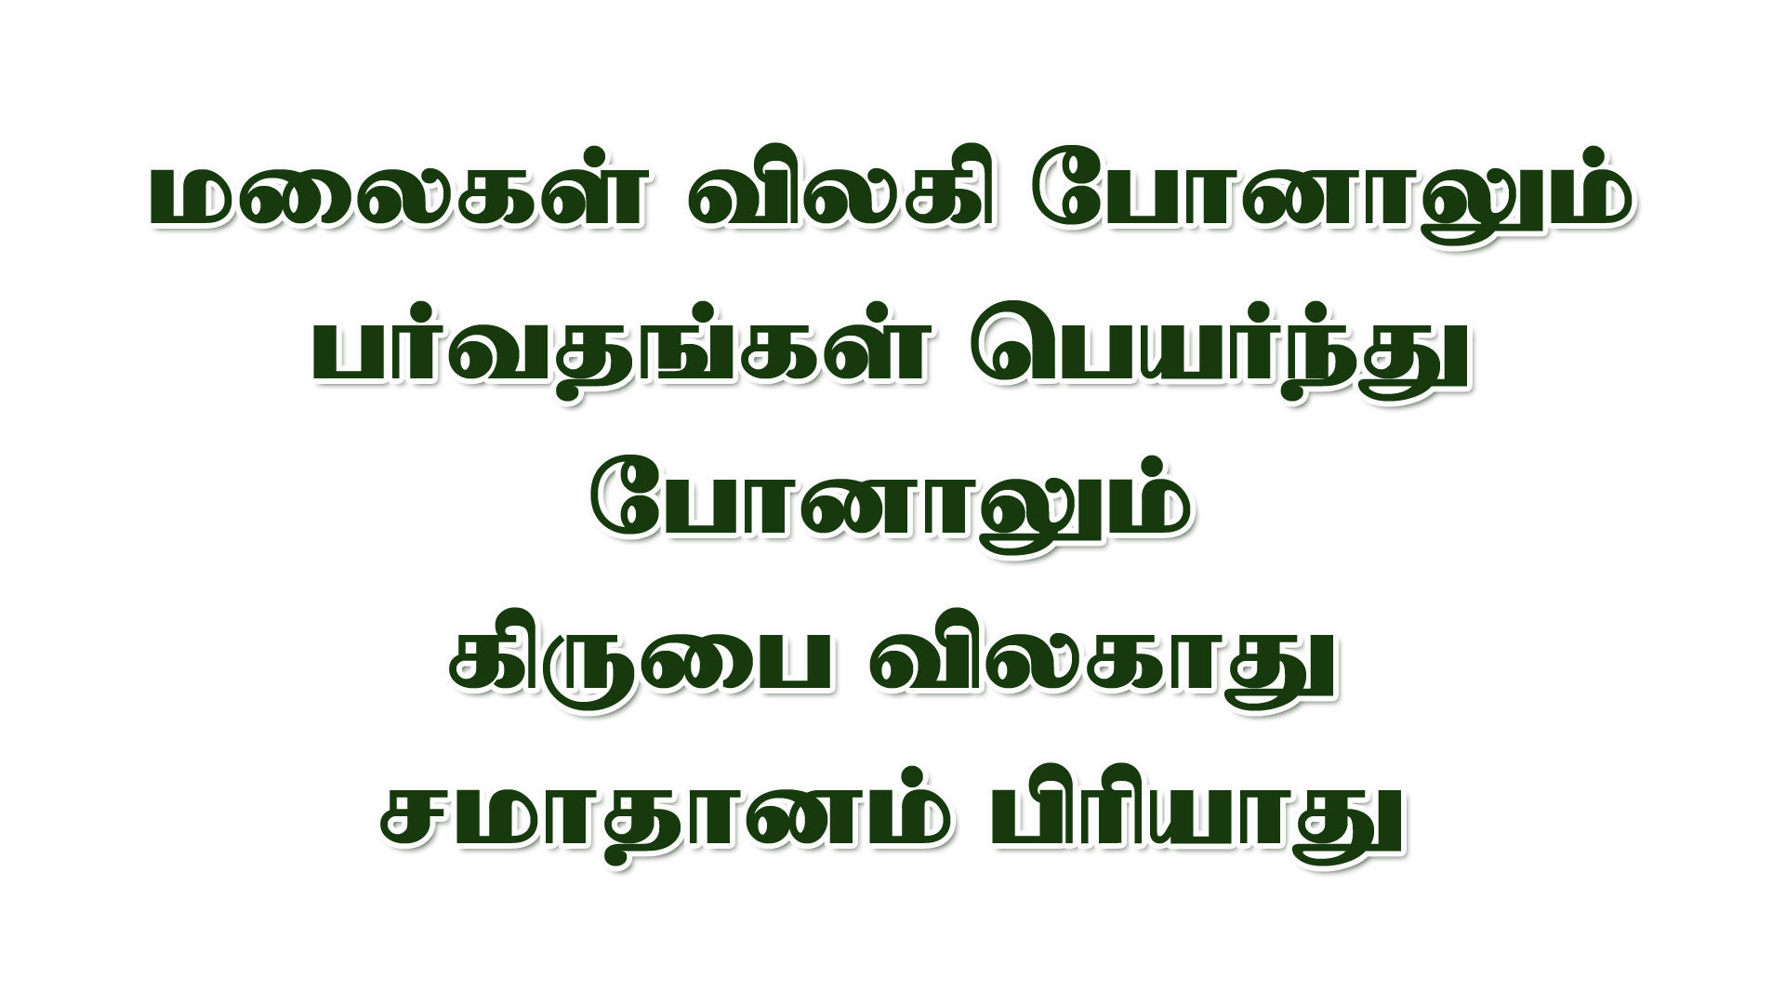
Notes:
Slide 1 - மலைகள் விலகி போனாலும்
Slide 2 - ஆராதனை ஆராதனை
Slide 3 - நீர் கல்லோ மரமோ அல்ல
Slide 4 - நீர் கடலை பிளந்த தேவன்
Slide 5 - .நீர் உன்னதத்தில் இருக்கும் தேவன்

Slide 2
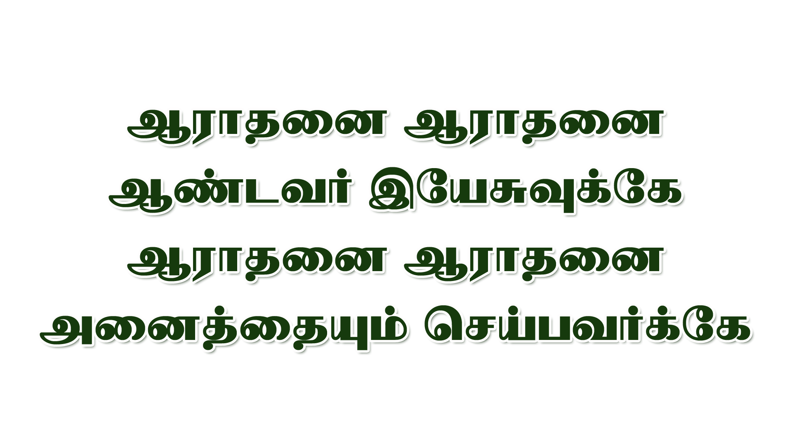
Notes:
Slide 1 - மலைகள் விலகி போனாலும்
Slide 2 - ஆராதனை ஆராதனை
Slide 3 - நீர் கல்லோ மரமோ அல்ல
Slide 4 - நீர் கடலை பிளந்த தேவன்
Slide 5 - .நீர் உன்னதத்தில் இருக்கும் தேவன்

Slide 3
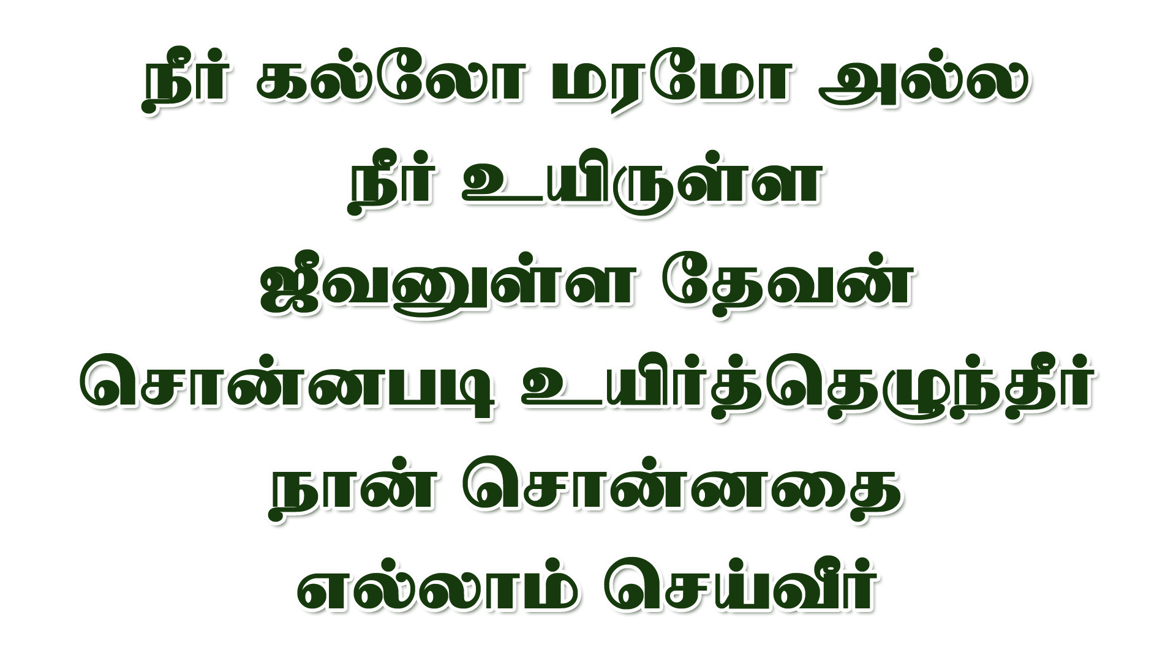
Notes:
Slide 1 - மலைகள் விலகி போனாலும்
Slide 2 - ஆராதனை ஆராதனை
Slide 3 - நீர் கல்லோ மரமோ அல்ல
Slide 4 - நீர் கடலை பிளந்த தேவன்
Slide 5 - .நீர் உன்னதத்தில் இருக்கும் தேவன்

Slide 4
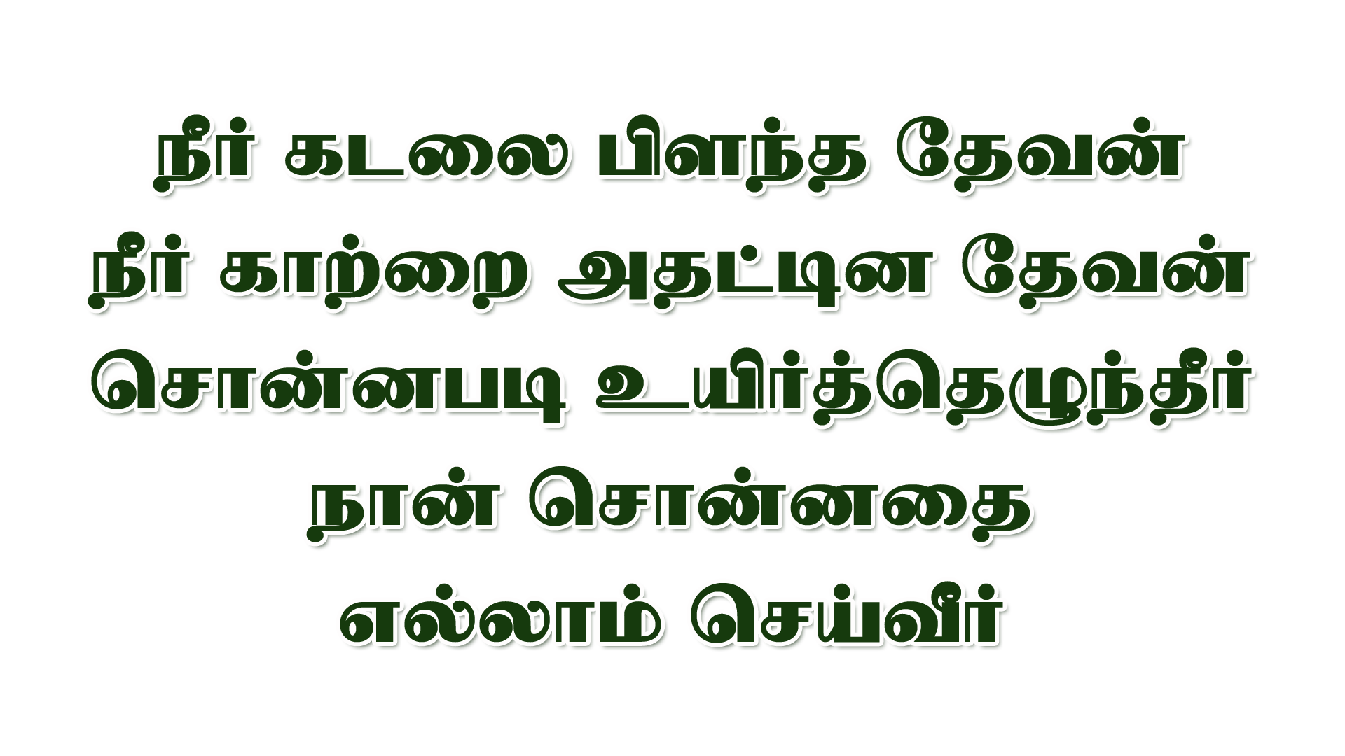
Notes:
Slide 1 - மலைகள் விலகி போனாலும்
Slide 2 - ஆராதனை ஆராதனை
Slide 3 - நீர் கல்லோ மரமோ அல்ல
Slide 4 - நீர் கடலை பிளந்த தேவன்
Slide 5 - .நீர் உன்னதத்தில் இருக்கும் தேவன்

Slide 5
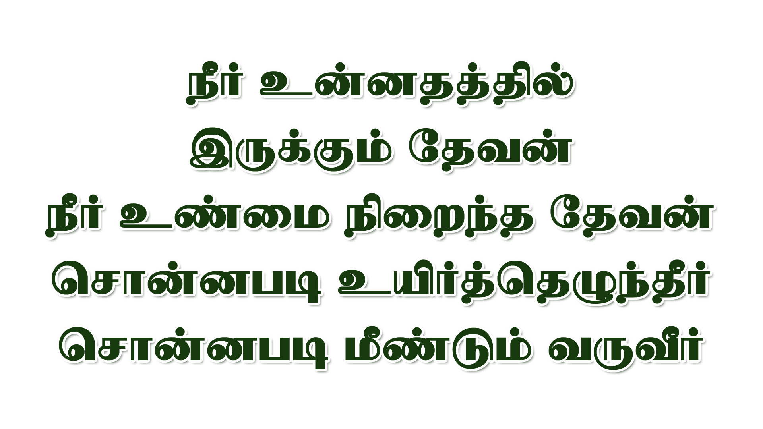
Notes:
Slide 1 - மலைகள் விலகி போனாலும்
Slide 2 - ஆராதனை ஆராதனை
Slide 3 - நீர் கல்லோ மரமோ அல்ல
Slide 4 - நீர் கடலை பிளந்த தேவன்
Slide 5 - .நீர் உன்னதத்தில் இருக்கும் தேவன்

